Slide 1
Aποτίμηση Δράσεων Έρευνας και Καινοτομίας ΕΣΠΑ 2007-2013 της ΓΓΕΚ
ΑΠΑΣΧOΛΗΣΗ ΕΡΕΥΝΗΤΙΚΟY ΠΡΟΣΩΠΙΚΟY ΣΕ ΕΠΙΧΕΙΡHΣΕΙΣ
Ν. Μαρούλης (TECHNOPOLIS GROUP), Λ. Τσιπούρη (OPIX)
Εθνικό Ίδρυμα Ερευνών
Αμφιθέατρο ‘Λεωνίδας Ζέρβας’
13 Δεκεμβρίου 2023

Slide 2
ΑΠΟΤΙΜΗΣΗ ΔΡΑΣΗΣ ‘Απασχόληση ερευνητικού προσωπικού σε επιχειρήσεις’
Στόχοι της Δράσης και χρηματοδότηση
Ο επιχειρησιακός στόχος της Δράσης ήταν η στήριξη ερευνητικών έργων σε επιχειρήσεις που υλοποιούνται από ερευνητικό προσωπικό νέο στην επιχείρηση.
Με τον τρόπο αυτό οι νέοι ερευνητές και το τεχνικό προσωπικό αποκτούν ερευνητική αλλά και επαγγελματική εμπειρία η οποία διευρύνει τις προοπτικές απασχόλησής τους μετά την ολοκλήρωση του έργου. Επιχειρήσεις χωρίς ερευνητική εμπειρία εξοικειώνονται με την ερευνητική διαδικασία, ενώ περισσότερο έμπειρες επιχειρήσεις ενισχύουν το ερευνητικό τους δυναμικό (ειδικοί στόχοι).
Η επίτευξη των ειδικών στόχων οδηγούν μεσοπρόθεσμα στην υλοποίηση των στρατηγικών στόχων που είναι η ενίσχυση της απασχόλησης των νέων ερευνητών και η πρόληψη της ανεργίας, καθώς και η βελτίωση τους ανθρώπινου ερευνητικού δυναμικού.
Τέλος μακροπρόθεσμα θα ικανοποιηθεί ο γενικός στόχος της ανάπτυξης της ελληνικής οικονομίας.
Προϋπολογισμός Δημόσιας Δαπάνης Δράσης με βάση την προκήρυξη | € 24,5 εκ.
Δημόσια Δαπάνης Ολοκλήρωσης | €8,6 εκ
2

Slide 3
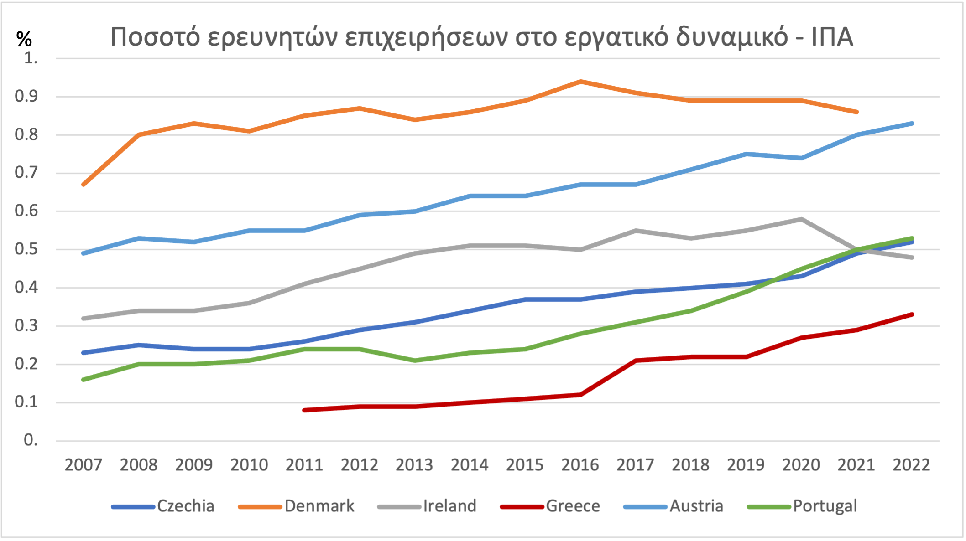
ΑΠΟΤΙΜΗΣΗ ΔΡΑΣΗΣ ‘Απασχόληση ερευνητικού προσωπικού σε επιχειρήσεις’
Συνάφεια στόχων με τις ανάγκες και τα προβλήματα
Οι στόχοι της Δράσης είναι συναφείς με τις ανάγκες του εθνικού συστήματος καινοτομίας και των νέων ερευνητών.
Η απασχόληση ερευνητικού δυναμικού στις επιχειρήσεις παρέμεινε σε πολύ χαμηλά επίπεδα σε σχέση με χώρες συγκρίσιμες σε μέγεθος με την Ελλάδα Η χαμηλή ζήτηση από τις επιχειρήσεις σε συνδυασμό με την κρίση, η οποία ήταν ιδιαίτερα έντονη την περίοδο της δεύτερης προκήρυξης, ενέτειναν το πρόβλημα της ανεργίας και ετεροαπασχόλησης των νέων ερευνητών όπως και την φυγή των νέων ερευνητών στο εξωτερικό (brain drain).
3

Slide 4
ΑΠΟΤΙΜΗΣΗ ΔΡΑΣΗΣ ‘Απασχόληση ερευνητικού προσωπικού σε επιχειρήσεις’
Συνάφεια στόχων με τις ανάγκες και τα προβλήματα
Οι στόχοι της δεύτερης προκήρυξης της δημιουργίας ευκαιριών απασχόλησης για νέους άνεργους ερευνητές δεν είναι απόλυτα συμβατός με τον στόχο της ενίσχυσης της ερευνητικής δραστηριότητας στις επιχειρήσεις καθώς τα χαρακτηριστικά των ωφελούμενων διαφέρουν σε κάθε περίπτωση
Για την επίτευξη του στόχου της δημιουργίας ευκαιριών απασχόλησης οι επιχειρήσεις θα πρέπει να είναι δυναμικές με σημαντική ερευνητική δραστηριότητα έτσι ώστε να εξοπλίσουν με σημαντικά εφόδια και προϋπηρεσία τους ερευνητές.
Για την επίτευξη του στόχου της ενίσχυσης της ερευνητικής δραστηριότητας στις επιχειρήσεις οι ερευνητές θα πρέπει να έχουν δυναμικό προφίλ και με τις καλύτερες δυνατόν επιδόσεις (σπουδών και ερευνών). Στην περίπτωση αυτή η πρόσληψη ανέργων δεν εξυπηρετεί το στόχο.
4

Slide 5
ΑΠΟΤΙΜΗΣΗ ΔΡΑΣΗΣ ‘Απασχόληση ερευνητικού προσωπικού σε επιχειρήσεις’
Επιδράσεις στους ωφελούμενους
Από τις μελέτες περιπτώσεων, τα ερωτηματολόγια και τις συνεντεύξεις το 5% οδηγήθηκε σε ευρεσιτεχνίες ή και σε κατοχυρώσεις εμπορικού σήματος.
Εξασφαλίστηκε η άμεση απασχόληση 245 κύριων και υποστηρικτικών ερευνητών και κατ’ επέκταση η απόκτηση επαγγελματικής εμπειρίας.
Από αυτούς τουλάχιστον οι 196 ήταν άνεργοι
Είδος προσωπικού | Υποστήριξη επιχειρήσεων | Ενίσχυση απασχόλησης | Σύνολο
Επιστημονικό Προσωπικό | 64 | 95 | 159
Τεχνικό Προσωπικό - Υποστηρικτικό Προσωπικό | 35 | 51 | 86
Σύνολο | 99 | 146 | 245
5

Slide 6
ΑΠΟΤΙΜΗΣΗ ΔΡΑΣΗΣ ‘Απασχόληση ερευνητικού προσωπικού σε επιχειρήσεις’
Επιδράσεις στις ωφελούμενες επιχειρήσεις
Υποστηρίχθηκαν 104 επιχειρήσεις για ερευνητικά έργα από τις οποίες η συντριπτική πλειοψηφία ήταν μικρές και πολύ μικρές.
Όλες σχεδόν οι επιχειρήσεις στις συνεντεύξεις τους απάντησαν ότι είτε στη λήξη του έργου είτε μεταγενέστερα, μετά από συμπληρωματικές προσπάθειες το προϊόν ή η υπηρεσία όπου στόχευαν υλοποιήθηκε και βγήκε στην αγορά.
Καμία επίδραση στην ανταγωνιστικότητα των επιχειρήσεων καθώς από τη μελέτη των στοιχείων του ΕΡΓΑΝΗ καμία επιχείρηση δεν είχε θεαματική άνοδο τα χρόνια που ακολούθησαν
6

Slide 7
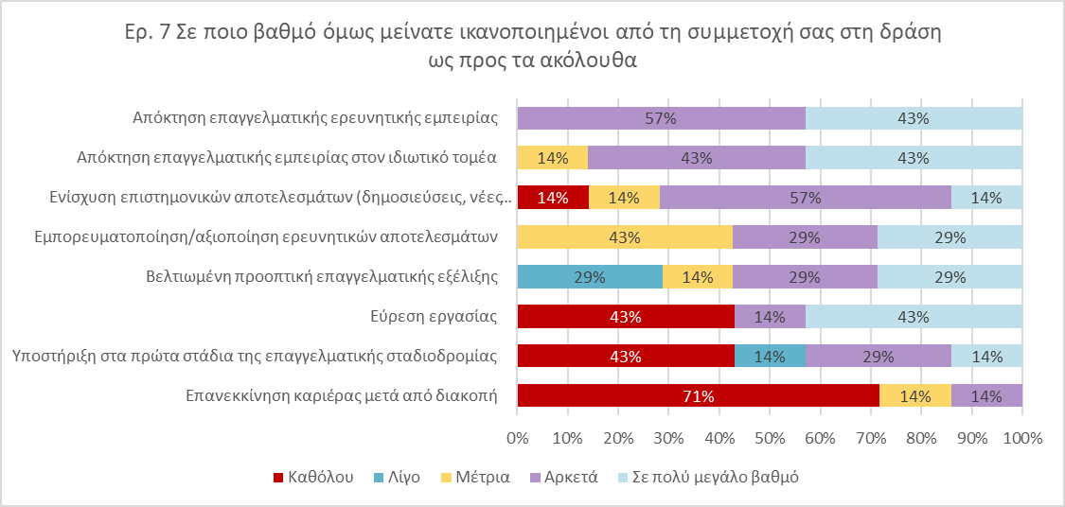
ΑΠΟΤΙΜΗΣΗ ΔΡΑΣΗΣ ‘Απασχόληση ερευνητικού προσωπικού σε επιχειρήσεις’
Επιδράσεις στους ωφελούμενους
Το σύνολο των ερωτώμενων ερευνητών απέκτησε επαγγελματική εμπειρία
Το 58% βελτίωσε την προοπτική επαγγελματικής εξέλιξης
Το 43% υποστηρίχτηκε στα πρώτα στάδια της επαγγελματικής του σταδιοδρομίας
7

Slide 8
ΑΠΟΤΙΜΗΣΗ ΔΡΑΣΗΣ ‘Απασχόληση ερευνητικού προσωπικού σε επιχειρήσεις’
Αποτελεσματικότητα – πολλαπλασιαστικές επιδράσεις
Αποτελέσματα και επιδράσεις στο ερευνητικό σύστημα
Οι επιδράσεις στο ερευνητικό σύστημα ήταν αμελητέες, εφόσον λίγες ήταν οι δημοσιεύσεις και λίγα άτομα παρέμειναν ως ερευνητές στις επιχειρήσεις που είχαν αρχικά προσληφθεί.
Αποτελέσματα και επιδράσεις στην ανάπτυξη καινοτομιών και στην οικονομία
Εφόσον, καμία επιχείρηση δεν είχε θεαματική άνοδο τα χρόνια που ακολούθησαν η επίδραση στην οικονομία ήταν αμελητέα
Δράση δεν είχε ουσιαστικά πολλαπλασιαστικά οφέλη: Το Δημόσιο δαπάνησε € 8,6 εκ. μοχλεύοντας € 2,8 εκ. ιδιωτική συμμετοχή. Από ένα σύνολο εισροών € 11,4 εκ., το σύνολο του ΑΕΠ που δημιουργήθηκε ήταν € 10,4 εκ., 189 άτομα απασχόληση και € 4,8 εκ. νέα εισροή ως έσοδα του Δημοσίου.
8

Slide 9
ΑΠΟΤΙΜΗΣΗ ΔΡΑΣΗΣ ‘Απασχόληση ερευνητικού προσωπικού σε επιχειρήσεις’
3. Αποτίμηση Δράσης [8/13]
Αποδοτικότητα
Επάρκεια χρηματοδότησης
Η χρηματοδότηση της Δράσης ήταν επαρκής καθώς εντάχθηκε το 56% των προτάσεων που πέρασε το όριο ποιότητας. Η χρηματοδότηση ανά έργο επίσης κρίνεται επαρκής.
Αξίζει να σημειωθεί ότι η Δράση είναι ανάμεσα στις λίγες χωρίς αξιοσημείωτες περικοπές προϋπολογισμών
Σχέση κόστους αποτελεσματικότητας
Μέγεθος | Άμεση | Έμμεση | Προκαλούμενη | Συνολική*
ΑΕΠ (€ ανά εκ.) | 0,05 | 0,01 | 1,15 | 1,21
Απασχόληση (άτομα) | 1,13 | 0,28 | 20,41 | 21,82
Έσοδα Δημοσίου (€ ανά εκ.) | 0,01 | 0,00 | 0,54 | 0,56
Κοινωνικό προϊόν (€ ανά εκ.) | 0,03 | 0,01 | 0,78 | 0,81
Η απόδοση ανά € 1 εκ. δημόσιας δαπάνης ήταν πολλαπλασιαστική με δημιουργία ΑΕΠ € 1,21 εκ. για κάθε εκατομμύριο δημόσιας δαπάνης, ενώ η Δράση δημιούργησε σχεδόν 22 θέσεις εργασίας, με μια καθαρή εκροή πόρων του Δημοσίου € 440.000.- (€ 1εκ. - € 560.000 επανεισροή πόρων στο δημόσιο ταμείο)
9

Slide 10
ΑΠΟΤΙΜΗΣΗ ΔΡΑΣΗΣ ‘Απασχόληση ερευνητικού προσωπικού σε επιχειρήσεις’
Συνοχή
Ο ειδικός στόχος της Δράσης για την ανάπτυξη ερευνητικών δραστηριοτήτων στις επιχειρήσεις υπερκαλύπτεται από το ΠΑΒΕΤ το οποίο προσφέρει περισσότερες ευκαιρίες για την επίτευξή του, όπως προκύπτει από τη μεγαλύτερη αποτελεσματικότητά του ή τις Δράσεις ΜΜΕ και Νέες Επιχειρήσεις.
10

Slide 11
ΑΠΟΤΙΜΗΣΗ ΔΡΑΣΗΣ ‘Απασχόληση ερευνητικού προσωπικού σε επιχειρήσεις’
Προστιθέμενη αξία
Για τους ερευνητές οι οποίοι προσλήφθηκαν η Δράση δεν δείχνει να είχε σημαντική προστιθέμενη αξία.
Οι περισσότεροι εκτιμούν ότι η επαγγελματική τους εξέλιξη θα ήταν παρόμοια και θα έβρισκαν παρεμφερή θέση εργασίας στην Ελλάδα.
11

Slide 12
ΑΠΟΤΙΜΗΣΗ ΔΡΑΣΗΣ ‘Απασχόληση ερευνητικού προσωπικού σε επιχειρήσεις’
Προτάσεις
Προτείνεται να μην επαναληφθεί η Δράση καθώς οι στόχοι της εξυπηρετούνται πιο αποτελεσματικά από άλλες παρεμβάσεις:
Το ευρύτερο θέμα της ανεργίας δεν μπορεί να εξυπηρετείται από την ερευνητική πολιτική της χώρας, η πρόσληψη από εγγεγραμμένους στον ΟΑΕΔ (νυν ΔΥΠΑ) είναι κάτι που πρέπει να αντιμετωπίσει το Υπουργείο Εργασίας.
Ο στόχος της προσέλκυσης νέων ερευνητών από τη βιομηχανία καλύπτεται εν μέρει από τις υπάρχουσες δράσης ενίσχυσης της έρευνας σε επιχειρήσεις και τα Βιομηχανικά Διδακτορικά (του Υπουργείου Παιδείας).
Τέλος οι παρεμβάσεις υπέρ μικρών και πολύ μικρών επιχειρήσεων για να ξεκινήσουν ερευνητική δραστηριότητα γίνονται με άλλες Δράσεις, που ήδη έχει αναπτύξει η ΓΓΕΚ και μπορεί να βελτιώσει
12

Slide 13
ΣΥΝΟΛΙΚΗ ΑΠΟΤΙΜΗΣΗ ΤΩΝ ΔΡΑΣΕΩΝ ΕΤΑΚ
ΤΕΛΟΣ ΠΑΡΟΥΣΙΑΣΗΣ
Ανάδοχος Σύμβουλος-Μελετητής
Aποτίμηση Δράσεων Έρευνας και Καινοτομίας της ΓΓΕΚ 2007-2013

